Slide 1
SQL - Cursus
2025

Slide 2
Agenda
Structuur en normalisatie.
Entity Relationship Diagrams (ERD).
Tabellen en relaties definiëren.
Indices en optimalisaties.

Slide 3
Structuur en normalisatie

Slide 4
Relaties tussen tabellen
Tabellen hebben vaak relaties met andere tabellen:
Klanten
KlantID
Voornaam
Achternaam
…
Transacties
KlantID
ProductID
Aantal
…
Producten
ProductID
Naam
Omschrijving
…

Slide 5
Drie soorten relaties
Soort relatie | Voorbeeld | Structuur
één op één | Klant heeft één achternaam. | Kan in één tabel (Klanten).
één op veel | Klant kan meerdere transacties hebben. Een transactie hoort maar bij één klant. | Twee tabellen (Klanten, Transacties) met gekoppelde sleutel.
veel op veel | Een product kan in meerdere transacties voorkomen. Een transactie kan meerdere producten omvatten. | Twee tabellen (Transacties, Producten) en koppeltabel (TransactieProducten).

Slide 6
Veel op veel relaties
Hoe te koppelen?
Personen kunen meerdere boeken lezen
Boeken kunnen door meerdere personen gelezen worden
KLANTEN
BOEKEN
KlantID | Naam
1 | Anna
2 | Henk
3 | Fatih
BoekID | Titel | Auteur
1 | Een beloofd land | Barack Obama
2 | Opgewekt naar de eindstreep | Hendrik Groen
3 | Revolusi | David Van Reybrouck
???

Slide 7
Veel op veel relaties
Hoe te koppelen?
Personen kunen meerdere boeken lezen
Boeken kunnen door meerdere person gelezen worden
KLANTEN
KOPPELTABEL
BOEKEN
KlantID | Naam
1 | Anna
2 | Henk
3 | Fatih
KlantID | BoekID
1 | 2
1 | 3
2 | 1
3 | 3
BoekID | Titel | Auteur
1 | Een beloofd land | Barack Obama
2 | Opgewekt naar de eindstreep | Hendrik Groen
3 | Revolusi | David Van Reybrouck

Slide 8
Normalisatie: 1ste vorm
Elke cel bevat 1 enkele waarde.
Elke rij is uniek (unieke combinatie van waardes).
Student | Cursus
Anna | SQL intro, Python intro
Henk | Scala
Fatih | Python intro, Python gevorderd

Slide 9
Normalisatie: 1ste vorm
Elke cel bevat 1 enkele waarde.
Elke rij is uniek (unieke combinatie van waardes).
Student | Cursus
Anna | SQL intro, Python intro
Henk | Scala
Fatih | Python intro, Python gevorderd
Student | Cursus
Anna | SQL intro
Anna | Python intro
Henk | Scala
Fatih | Python intro
Fatih | Python gevorderd

Slide 10
Normalisatie: 2de vorm
Alle eisen van 1NF.
Waardes afhankelijk van alle sleutel kolommen.
StudentID + CursusID afdoende voor identificatie.
CursusNaam hangt alleen samen met CursusID.
Resultaat: Veel dubbele waardes.
StudentID | CursusID | CursusNaam
1 | 1 | SQL intro
1 | 2 | Python intro
2 | 3 | Scala
3 | 2 | Python intro
3 | 4 | Python gevorderd

Slide 11
Normalisatie: 2de vorm
Alle eisen van 1NF.
Waardes afhankelijk van alle sleutel kolommen.
StudentID + CursusID afdoende voor identificatie.
CursusNaam hangt alleen samen met CursusID.
Resultaat: Veel dubbele waardes.
StudentID | CursusID | CursusNaam
1 | 1 | SQL intro
1 | 2 | Python intro
2 | 3 | Scala
3 | 2 | Python intro
3 | 4 | Python gevorderd
StudentID | CursusID
1 | 1
1 | 2
2 | 3
3 | 2
3 | 4
CursusID | CursusNaam
1 | SQL intro
2 | Python intro
3 | Scala
4 | Python gevorderd

Slide 12
Normalisatie: 3de vorm
Alle eisen van 2NF.
Waardes enkel afhankelijk van sleutel kolommen.
Naam en geslacht hangen samen met StudentID.
Maar: Aanhef hangt samen met Geslacht.
Resultaat: Veel dubbele waardes.
StudentID | Naam | Geslacht | Aanhef
1 | Anna De Boer | V | Mevrouw
2 | Henk Jansen | M | Meneer
3 | Fatih Yildiz | M | Meneer

Slide 13
Normalisatie: 3de vorm
Alle eisen van 2NF.
Waardes enkel afhankelijk van sleutel kolommen.
Naam en geslacht hangen samen met StudentID.
Maar: Aanhef hangt samen met Geslacht.
Resultaat: Veel dubbele waardes.
StudentID | Naam | Geslacht | Aanhef
1 | Anna De Boer | V | Mevrouw
2 | Henk Jansen | M | Meneer
3 | Fatih Yildiz | M | Meneer
Geslacht | Aanhef
V | Mevrouw
M | Meneer

Slide 14
Normalisatie samenvatting
1NF : Enkele waarde per cel, alle rijen uniek.
2NF: 1NF + waardes afhankelijk van alle sleutel kolommen.
3NF: 2NF + waardes alleen afhankelijk van sleutel kolommen.
The data depends on the key [1NF], the whole key [2NF] and nothing but the key [3NF]

Slide 15
Normalisatie overwegingen
Voordelen:
Voorkomt herhaling van waardes
Betere consistentie van waardes.
Efficiënt qua data opslag.
Duidelijk overzicht van relaties in de data.
Nadelen:
Toegenomen complexiteit (veel JOINs).
Losse tabellen minder goed leesbaar.
Minder efficiënt qua rekenkracht.

Slide 16
Oefeningen 1
Wat voor type zijn de volgende relaties:
Hoe zou je de volgende structuur uitmodeleren volgens 3NF:

Slide 17
Entity Relationship Diagrams

Slide 18
Entity Relationship Diagram
Koppelt 0 of 1 records in een tabel.
Koppelt 0 of meer records in een tabel.
Koppelt precies 1 record in de tabel.
Koppelt meer records in een tabel.
Koppelt 1 of meer records in een tabel.

Slide 19
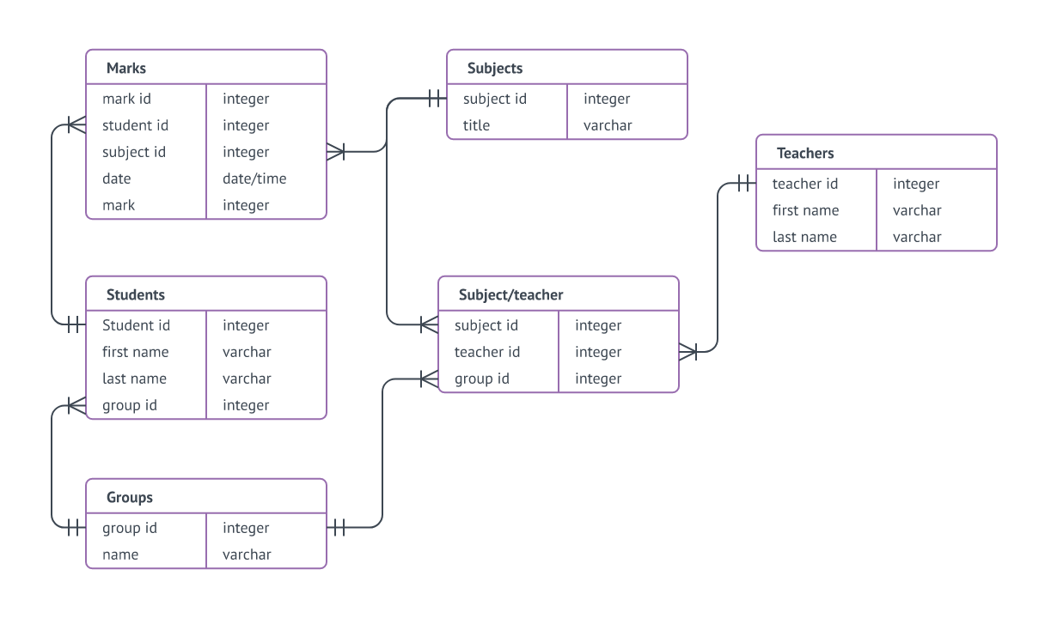
Entity Relationship Diagram

Slide 20
Oefeningen 4
{
"klant": {
"aanhef": "Dhr.",
"naam": "Klaas",
“achternaam": "De Vries"
},
"bezorg_adres": {
"straat": "Kleverlaan",
"huisnummer": 4,
"postcode": "2022 HJ",
"stad": "Haarlem",
"land": "Nederland"
},
"factuur_adres": {},
"producten": [
{
"id": 1884322,
"ean": 880688934884,
"naam": "Samsung 860 EVO SSD",
"categorie": "SSD Intern",
"prijs": 95.50,
}
],
"betaling": {
"methode": "PayPal",
"voldaan": true
},
}
Veel API’s en webapplicaties gebruiken JSON.
Dit is een documentformaat waarin zowel data als relaties opgeslagen zitten.
Als je deze data in een RDBMS wilt opslaan, moet je de JSON normaliseren.
Welke entiteiten en relaties zie jij in het JSON object hiernaast?

Slide 21
Oefeningen 4
{
"klant": {
"aanhef": "Dhr.",
“naam": "Klaas",
“achternaam": "De Vries"
},
"bezorg_adres": {
"straat": "Kleverlaan",
"huisnummer": 4,
"postcode": "2022 HJ",
"stad": "Haarlem",
"land": "Nederland"
},
"factuur_adres": {},
"producten": [
{
"id": 1884322,
"ean": 880688934884,
"naam": "Samsung 860 EVO SSD",
"categorie": "SSD Intern",
"prijs": 95.50,
}
],
"betaling": {
"methode": "PayPal",
"voldaan": true
},
}
Klant (+ Aanhef)
Adres (+ Stad + Land)
Product
Prijs
Product categorie
Bestelling
Betaling (+ Methode + Status)

Slide 22
Tabellen en relaties definiëren

Slide 23
Tabellen aanmaken
CREATE TABLE Klanten (
Naam TEXT,
Achternaam TEXT,
Leeftijd INTEGER
);
Met CREATE TABLE maak je een nieuwe tabel aan.
Tussen de haken geef je de kolomnamen op.
Achter de naam geef je het data type op.

Slide 24
SQLite data types
TEXT Tekst data (met variabele lengte).
INTEGER Geheel getal inclusief teken (max 8 bytes).
REAL Breuk inclusief teken (max 8 bytes).
BLOB Ruwe data in binaire vorm.
DATE Datum opgeslagen als tekst “YYYY-MM-DD”.
TIME Tijd opgeslagen als tekst “HH:MM:SS”.
TIMESTAMP Datum en tijd als tekst “YYYY-MM-DDTHH:MM:SS”
Notes:
VRAAG: Hoe draai je de selectie precies om?

Slide 25
Beperkingen op kolommen
CREATE TABLE Klanten (
ID INTEGER PRIMARY KEY,
Naam TEXT NOT NULL,
Achternaam TEXT NOT NULL,
Leeftijd INTEGER,
Nieuwsbrief INTEGER DEFAULT 0
);
PRIMARY KEY / UNIQUE
Unieke waardes om rijen mee te identificeren.
NOT NULL
Kolom moet gevuld zijn anders foutmelding.
DEFAULT
Standaard waarde als kolom leeg wordt gelaten.

Slide 26
Tabellen verwijderen
DROP TABLE Klanten;
DROP TABLE IF EXISTS Klanten;
Tabellen verwijderen is heel eenvoudig met DROP TABLE.
Als de tabel niet bestaat krijg je een foutmelding.
Als je IF EXISTS toevoegt omzeil je deze foutmelding.

Slide 27
Controles op tabellen
CREATE TABLE Personen (
Naam TEXT NOT NULL,
Achternaam TEKST NOT NULL,
Leeftijd INTEGER,
CONSTRAINT CHK_Leeftijd
CHECK(Leeftijd BETWEEN 0 AND 120)
);
Met CONSTRAINT kun je een controle instellen op een tabel.
Achter CONSTRAINT geef je de naam op van de controle.
De controle in dit voorbeeld is op het bereik van Leeftijd.
Rijen die niet aan de controle voldoen geven een foutmelding.
Notes:
LET OP: Werkt deze check goed? Wat gebeurt er bij een NULL waarde?

Slide 28
Primaire sleutel
CREATE TABLE Personen (
Naam TEXT NOT NULL,
Achternaam TEKST NOT NULL,
Leeftijd INTEGER,
CONSTRAINT PK_NaamAchternaam
PRIMARY KEY(Naam, Achternaam)
);
Kolom of combinatie van kolommen die rijen identificeert.
De (combinatie van) waardes moeten uniek zijn, anders foutmelding.
Kies een zo klein mogelijk aantal kolommen om de sleutel te vormen:
v ID
v Naam + Achternaam
x ID + Naam + Achternaam

Slide 29
Verwijzende sleutel
CREATE TABLE Rekeningen(
RekeningNr TEKST PRIMARY KEY,
PersoonId INTEGER,
CONSTRAINT FK_PersoonId
FOREIGN KEY(PersoonId)
REFERENCES Personen(Id)
);
Legt de relatie tussen kolommen in verschillende tabellen.
Waardes in deze twee kolommen moeten met elkaar overeenkomen.
Achter FOREIGN KEY geef je de kolom in de huidige tabel op.
Met REFERENCES geef je de tabel en kolom op waarnaar verwezen wordt.

Slide 30
Wijzigingen automatisch doorvoeren (of niet)
CREATE TABLE Rekeningen(
RekeningNr TEKST PRIMARY KEY,
PersoonId INTEGER,
CONSTRAINT FK_PersoonId
FOREIGN KEY(PersoonId)
REFERENCES Personen(Id)
ON DELETE CASCADE
ON UPDATE CASCADE
);
ON DELETE / UPDATE:
CASCADE Maak wijziging ook in de gekoppelde tabel.
NO ACTION Laat gekoppelde tabel ongewijzigd (inconsistent).
RESTRICT Sta geen wijzigingen toe als er verwijzingen zijn.
SET NULL Reset naar NULL.
SET DEFAULT Reset naar default waarde.

Slide 31
Oefeningen 5
Maak voor de volgende oefeningen een eigen SQLite database aan:
db = Database(“<bestandsnaam.db>”)
Voer de onderstaande query uit om foreign keys aan te zetten:
db.query(“PRAGMA foreign_keys = ON;”)
Ga nu verder naar de oefeningen…

Slide 32
Oefeningen 5
Maak een tabel Personen met kolommen ID, Naam, Achternaam, …
Maak een tabel Boeken met kolommen ID, Titel, …
Maak een koppeltabel tussen Personen en Boeken aan:
Laat PersoonId verwijzen naar ID kolom in de Personen tabel.
Laat BoekId verwijzen naar ID kolom in Boeken tabel.
Wijzigingen in ID velden moeten automatisch doorgevoerd worden in de koppeltabel.
Voer een aantal personen en boeken in
Voer een aantal koppelingen tussen personen en boeken in:
Probeer te koppelen met een niet bestaan persoon / boek; wat gebeurt er?
Wat gebeurt er als je de ID van een persoon veranderd?
Wat gebeurt er als je een boek verwijderd?

Slide 33
Indices en optimalisatie

Slide 34
Indices voor meer snelheid
PERSONEN
Een index kan een query flink versnellen.
In plaats van de hele tabel te scannen, hoeft alleen de index gelezen te worden.
Een tabel kan meerdere indices hebben.
Welke indices nuttig zijn hangt af van gebruik van de tabel.
Indices kunnen kolommen combineren, bijvoorbeeld Naam en Achternaam.
Id | Naam | Achternaam | Leeftijd
1 | Anna | Jansen | 50
2 | Freek | Jansen | 35
3 | Paul | Jansen | 52
4 | Bram | Klaver | 28
5 | Marion | Klaver | 49
INDEX ACHTERNAAM
Achternaam | Rijen
Jansen | 1, 2, 3
Klaver | 4, 5

Slide 35
Hoe werkt een index?
50
<
>
35
52
<
>
<
>
28
49
51
69
Een index doorzoeken is veel sneller omdat deze een Balanced Tree gebruikt.
Om waarde 51 te vinden, hoef je maar enkele vergelijkingen te maken.

Slide 36
Syntax index aanmaken
CREATE INDEX IDX_Achternaam
ON Personen(Achternaam);
CREATE INDEX IDX_NaamAchternaam
ON Personen(Naam, Achternaam);
CREATE UNIQUE INDEX IDX_NaamAchternaam
ON Personen(Naam, Achternaam);
DROP INDEX IDX_Achternaam;
Met CREATE INDEX maak je index aan op 1 of meerdere kolommen.
Met UNIQUE geef je aan dat de (combinatie van) waardes uniek moet zijn.
Met DROP INDEX kun je een bestaande index verwijderen.

Slide 37
Executieplan tonen
EXPLAIN QUERY PLAN
SELECT * FROM Personen
WHERE Achternaam = ‘Jansen’
;
Met EXPLAIN QUERY PLAN kun je zien hoe SQLite je query gaat uitvoeren.
Als je SCAN TABLE in de output ziet, dan wordt een hele tabel doorzocht; dit is traag…
Als je SEARCH TABLE … USING INDEX ziet wordt een index gebruikt; dit is efficiënt!

Slide 38
Oefeningen 6
Gebruik voor deze oefening de database die je voor de vorige oefening hebt aangemaakt.
Bekijk het executieplan wanneer je een persoon op Achternaam zoekt.
Voeg een index toe op de kolom Achternaam en herhaal stap 1.
Wat gebeurt er als je op Naam zoekt?
Wat gebeurt er als je op Naam en Achternaam zoekt?

Slide 39
Opdracht

Slide 40
Opdracht
Zet een database op voor een webwinkel met producten naar keuze.
Maak een ERD diagram waarin je alle entiteiten en hun relaties weergeeft.
Maak een SQL script om alle tabellen aan te maken.
Maak query's voor:
Weergeven van producten op de website.
Rapportages verkoopcijfers per productcategorie.
Hoe ga je om met prijswijzigingen en kortingsacties?
Hoe houd je voorraden / leveringen / retouren bij?
Hoe ga je om met producten met allerlei verschillende eigenschappen?
Houd rekening met verschillende adressen per klant; factuur / levering.
Heb je product categorieën? Zijn deze exclusief? Zijn ze hiërarchisch?

